Slide 1
Criptovalute
Custodia e servizi per la tutela dell’investitore
Ottobre 2022

Slide 2
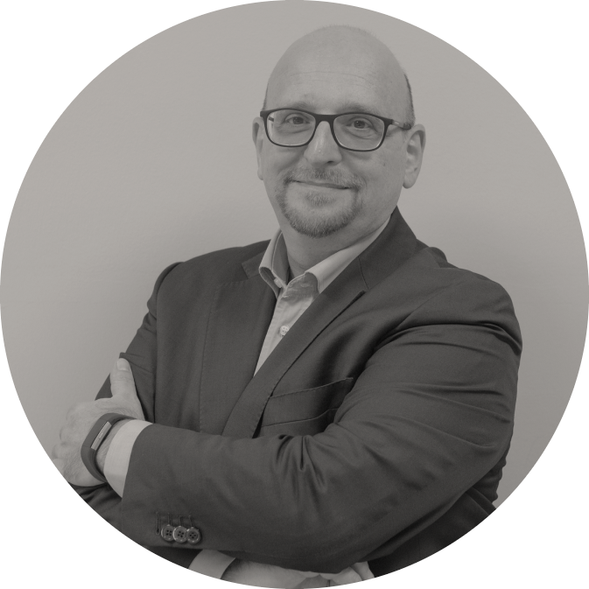





Ferdinando Ametrano
Co-founder & CEO
ferdinando@checksig.com
Bitcoin dal 2014
20 anni nel mondo bancario

Slide 3
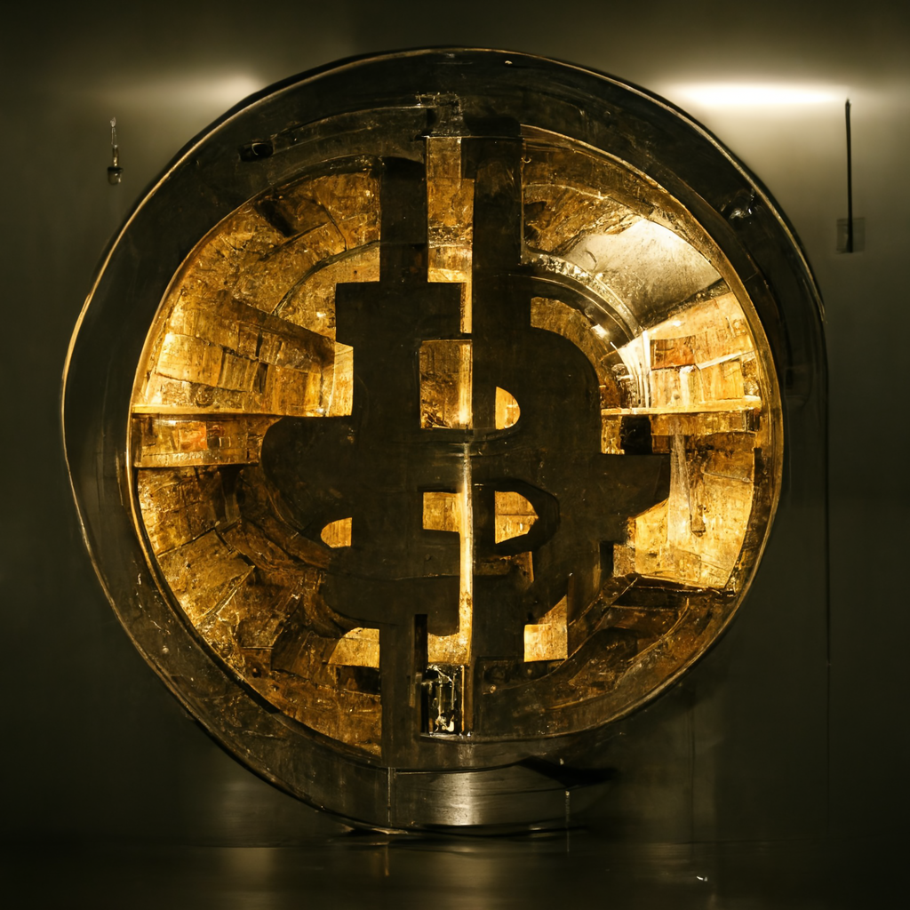
Un’opportunità storica per il mondo della consulenza e advisory

Slide 4
I punti chiave
1
Il mercato e la domanda
Un’asset class investibile
2
I bisogni degli investitori
Comprendere, comprare, custodire, compliance
3
CheckSig per consulenti e advisor
La gamma completa dei servizi in ambito cripto

Slide 5
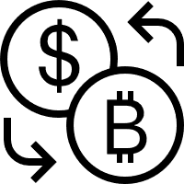


Una nuova asset class
1
Il mercato e la domanda
Mark-to-market
Liquidità
Strumenti derivati
Prezzo spot su 500+ exchange, attivi 24/7, 365 giorni all’anno
Oltre $30B scambiati giornalmente per il solo BTC-USD, più dei volumi combinati di GOOG, AMZN, TSLA
Futures e opzioni su BTC/ETH quotati a CME, con $54B di outstanding a settembre 2022
Fonte: CME, YahooFinance
Notes:
Bitcoin e cripto sono ormai un’asset class investibile. Le sue caratteristiche di liquidità, volatilità e quadro regolamentare sono comparabili a quelle di altre asset class “tradizionali”

Slide 6
Volatilità elevata, non inaudita
1
Il mercato e la domanda
Volatilità a 1Y
Dati al 30 settembre 2022
Commodities
Cripto
Hot tech
Fonte: Digital Gold Institute
Notes:
La volatilità [ elevata, ma inferiore a Netflix e comparabile a Tesla. Non stupisce vedere BTC assimilato a titoli “Hot Tech” che incarnano trasformazioni tecnologiche profonde

Slide 7
Zoom out
Bitcoin Worst drawdown dell’ultimo decennio (EURBTC)
-93%
-65%
-83%
-83%
-52%
-69%
Fonte: CheckSig/DGI
Notes:
La volatilità del prezzo dipende anche dal processo di messa a fuoco di quale sia il vero valore dei tanti asset digitali disponibili sul mercato.
Questa intensa volatilità non è sconosciuta nemmeno ai mercati tradizionali: la dinamica del prezzo origina dall’interazione tra acquirenti e venditori e rappresenta il processo di scoperta del valore. Al suo debutto nel 1997 Amazon valeva $1,40, arrivò nel 1999 durante la bolla Internet a $113, per poi crollare a $5,51 nel 2001 con una perdita (peak-to-valley drawdown) del 95%; oggi vale oltre duemila dollari.
Quando ci sono dirompenti discontinuità di paradigma la scoperta del valore è un processo dinamico e complesso, con volatilità che non può che essere largamente superiore a quella di strumenti finanziari con maggiore track record.
Bitcoin non è peraltro nuovo a importanti ritracciamenti, avendo a più riprese perso oltre l’80% del proprio valore, in una crescita “a strappi” che ha premiato gli investitori con nervi saldi ed orizzonti di investimento pluriennali.

Slide 8
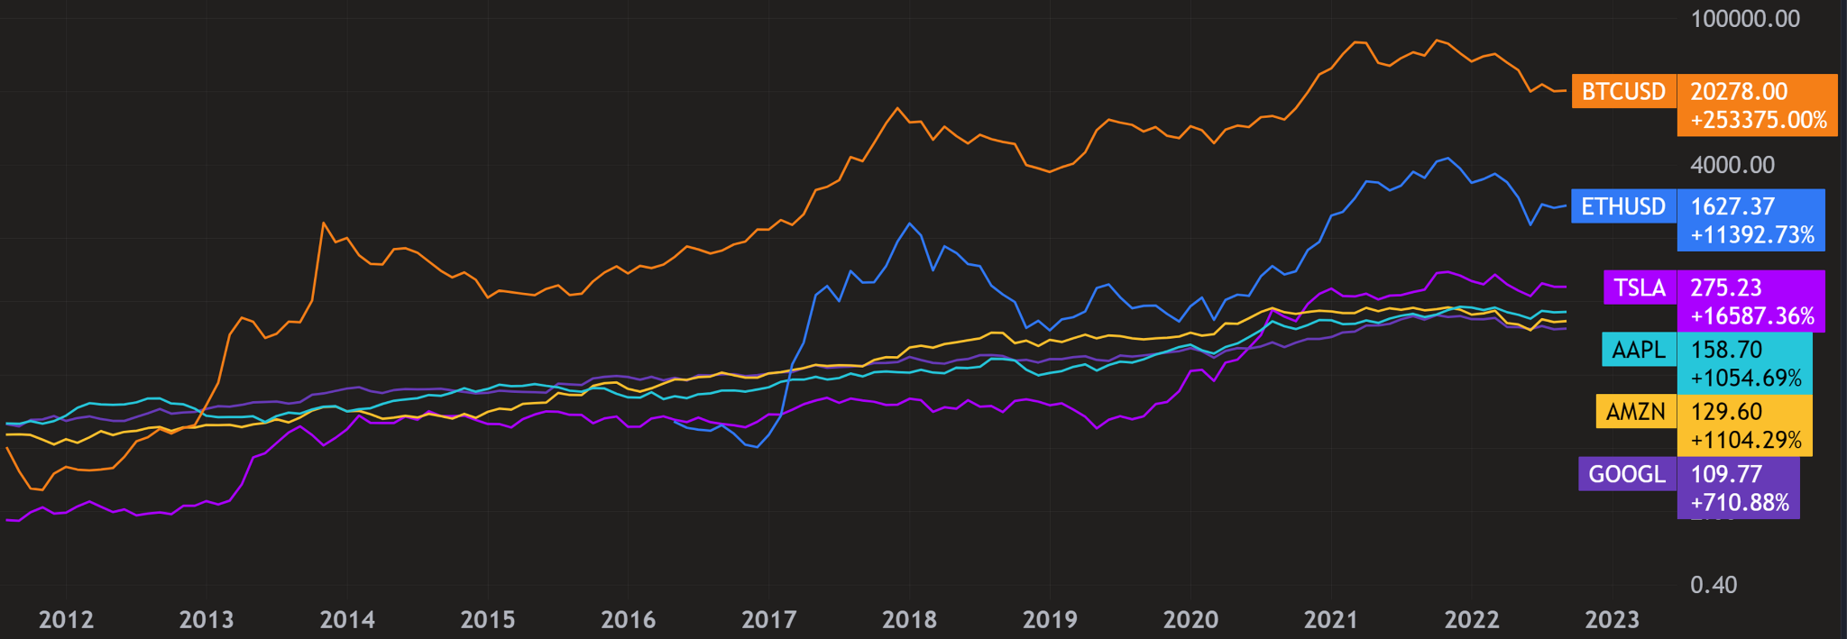
L’asset class del decennio, non più ignorabile dalla finanza tradizionale
Fonte: CheckSig/DGI

Slide 9


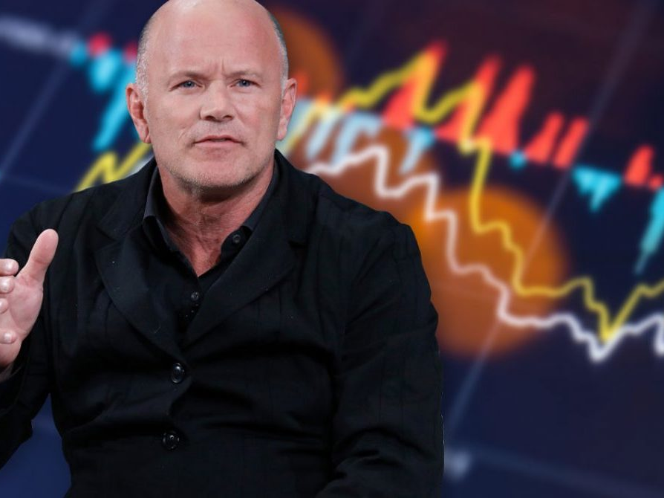
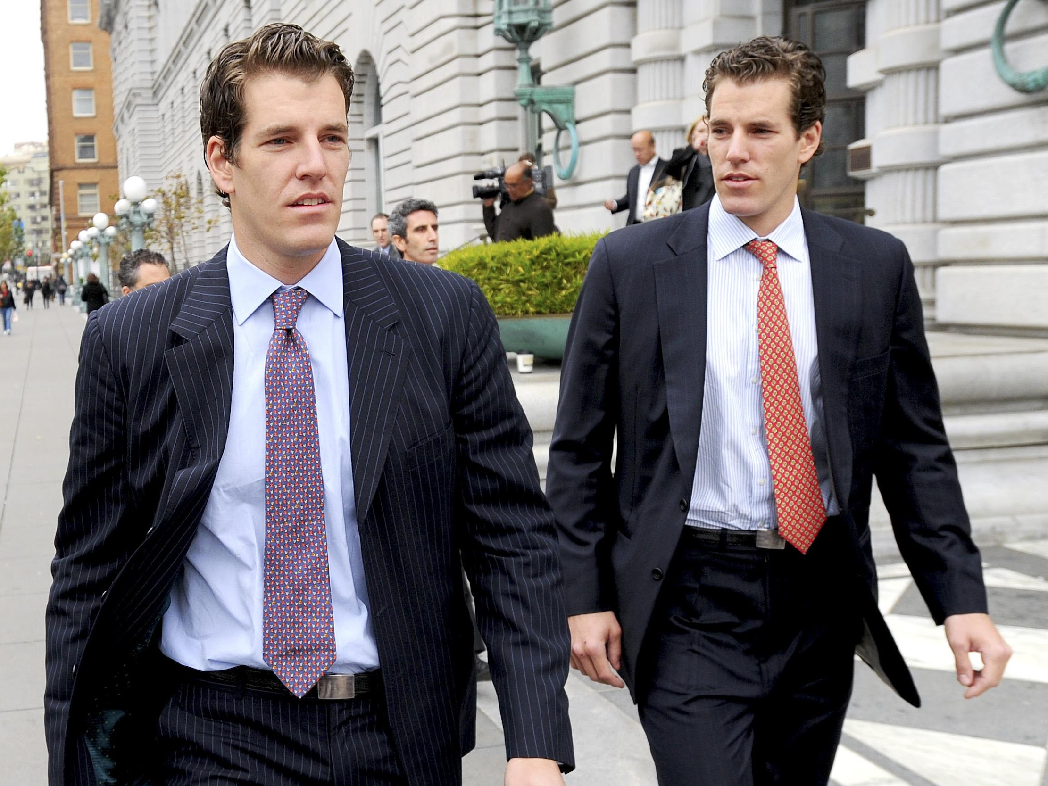
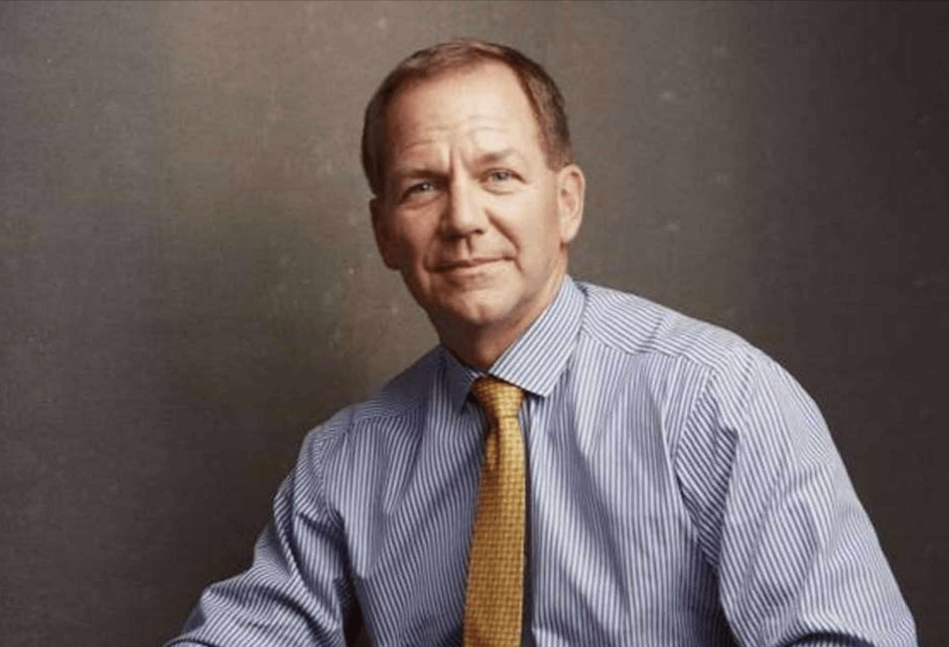
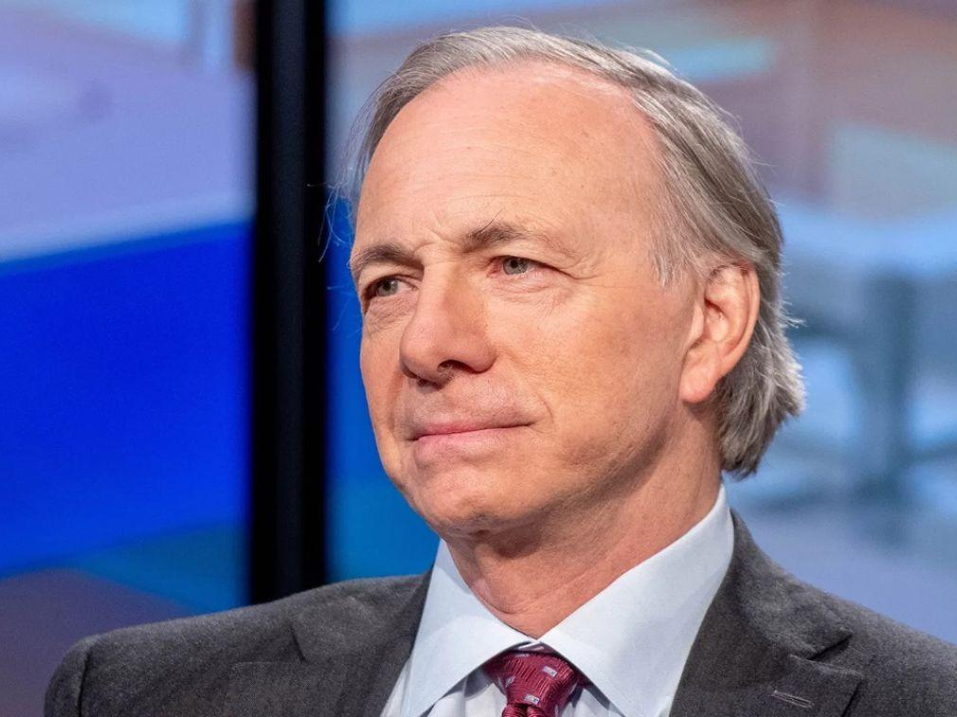
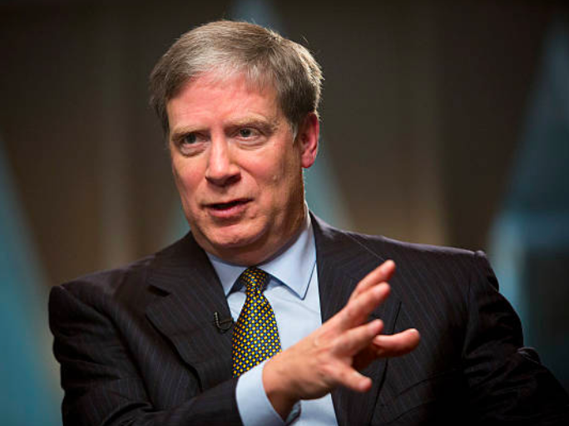
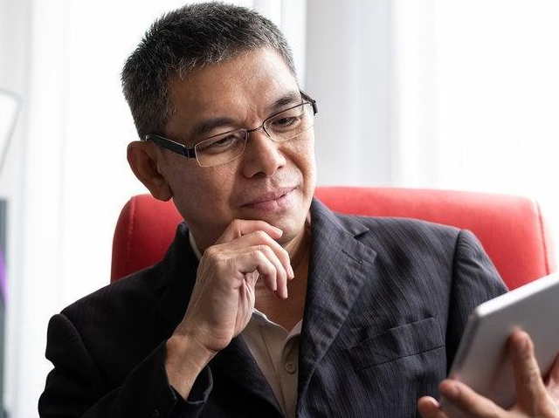
L’interesse del mondo HNWI…
1
Il mercato e la domanda
Elon Musk
Michael Saylor
Mike Novogratz
The Winklevoss Twins
Paul Tudor Jones
Ray Dalio
Stanley Druckenmiller
Bill Miller

Slide 10
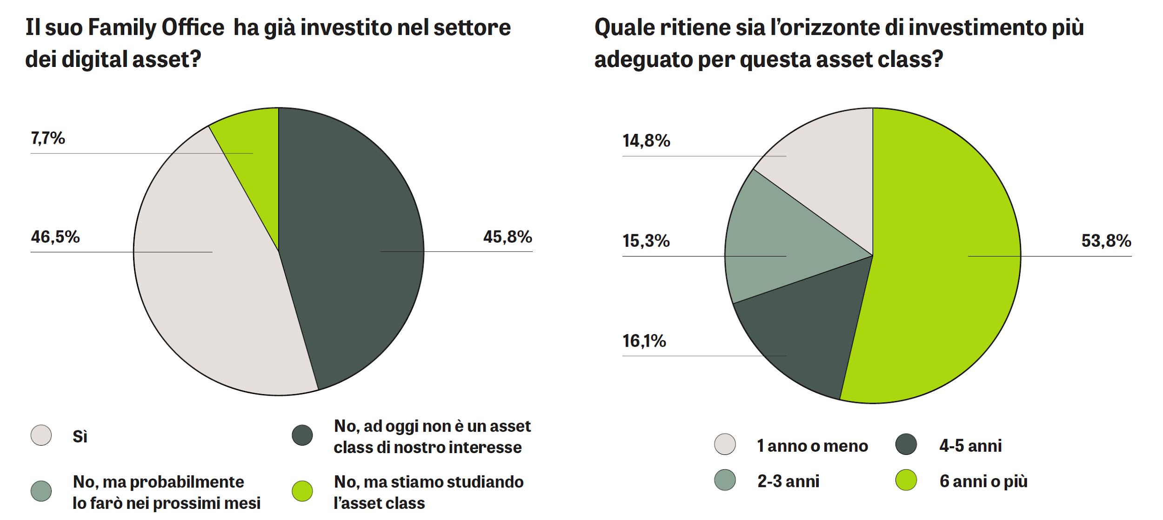
…e dei Family Office italiani
1
Il mercato e la domanda
Fonte: CheckSig
Notes:
>50% dei Family Ofice hanno già o stanno studiando Bitcoin e cripto

Slide 11



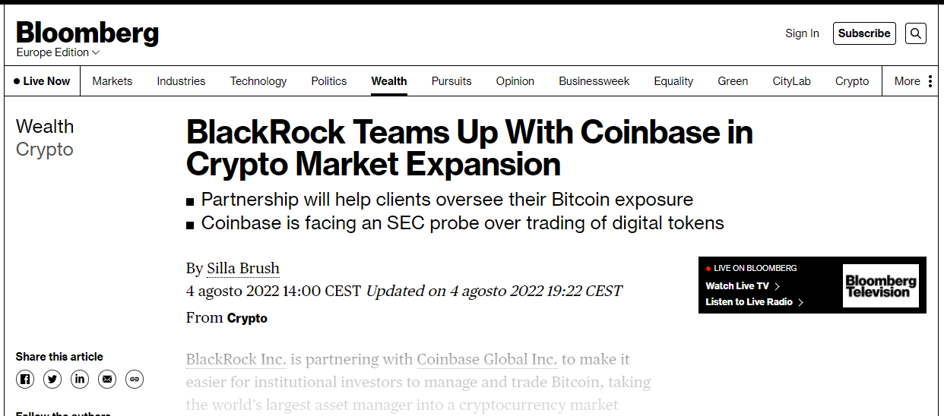
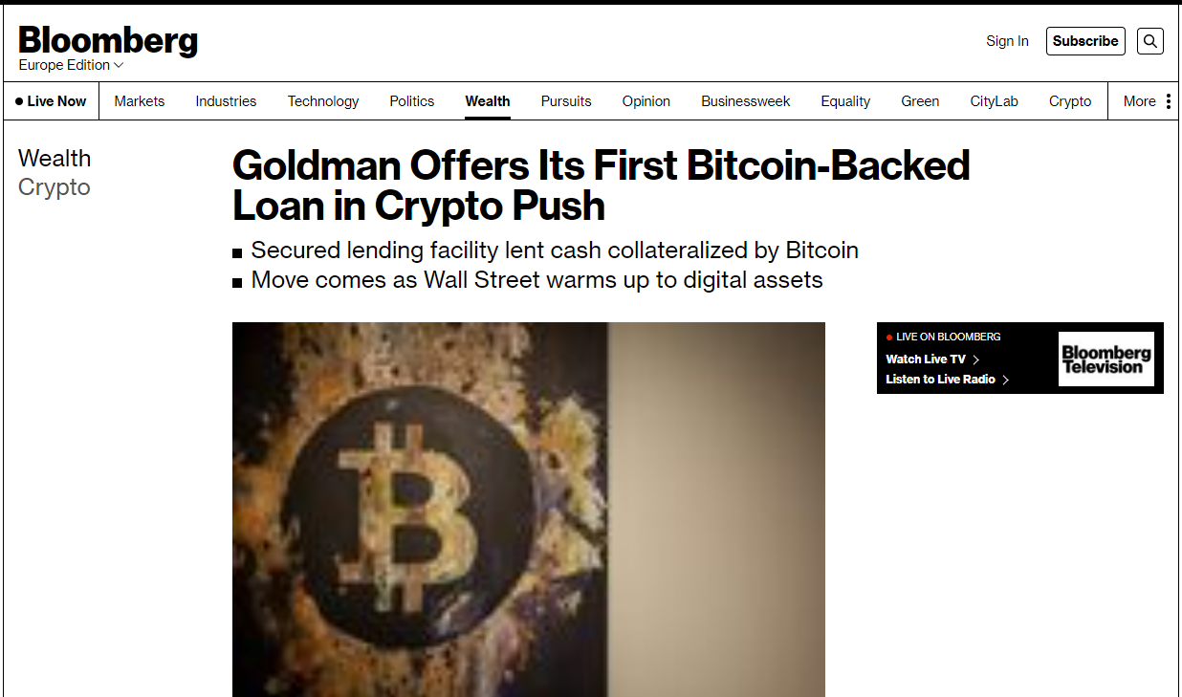
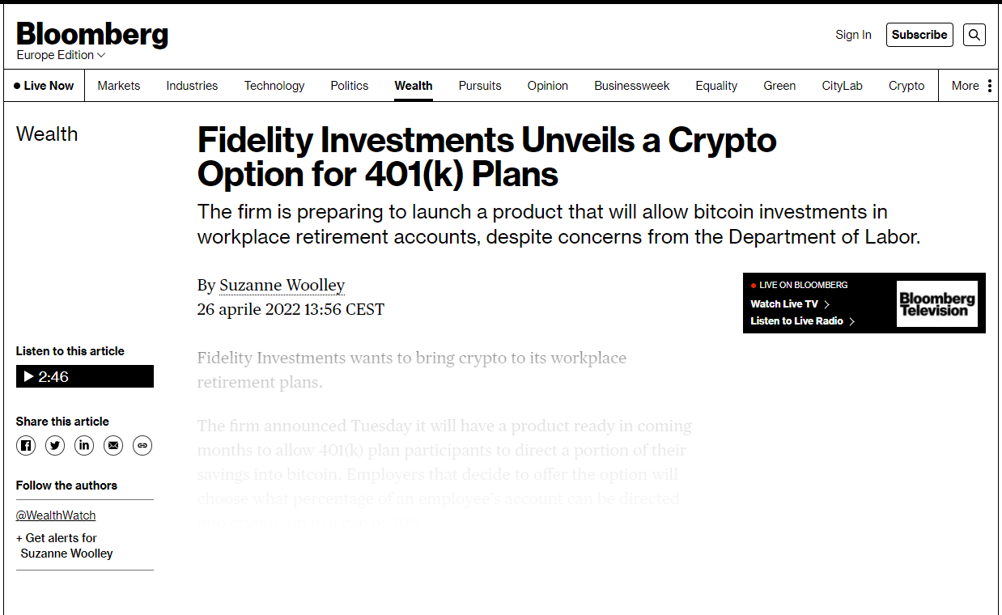
Scendono in campo gli istituzionali
1
Il mercato e la domanda
Fonte: CheckSig
Notes:
>50% dei Family Ofice hanno già o stanno studiando Bitcoin e cripto

Slide 12

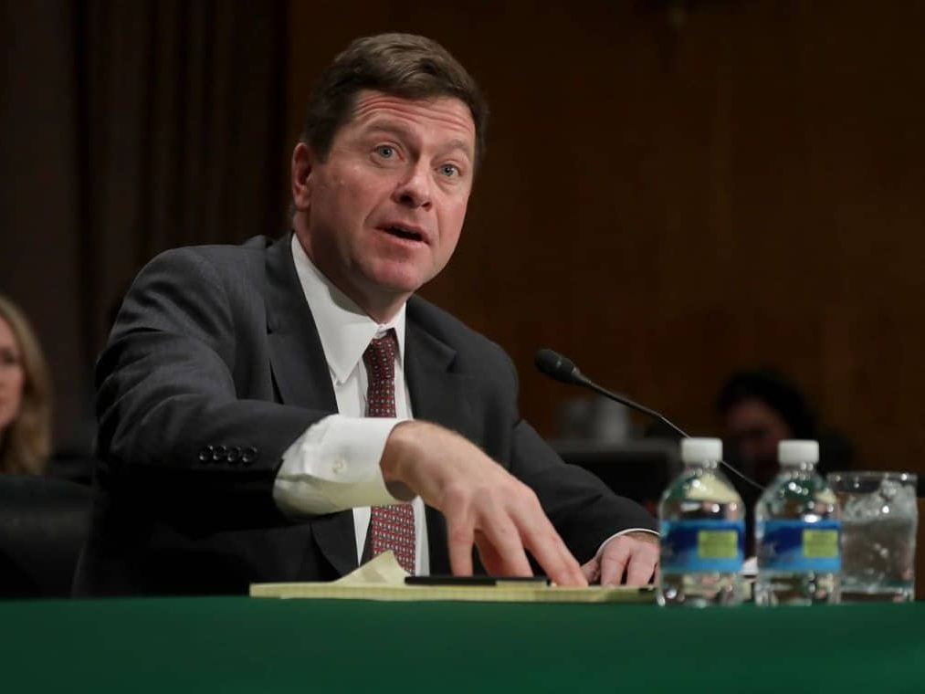
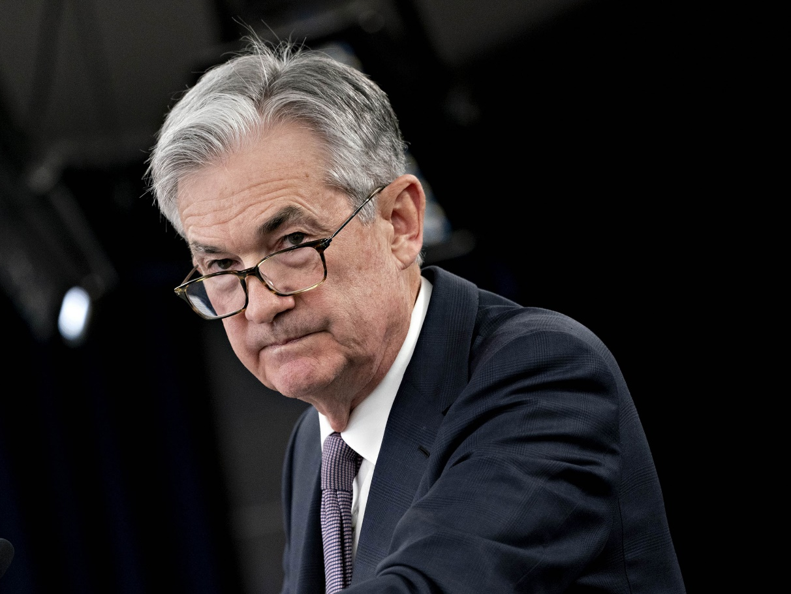
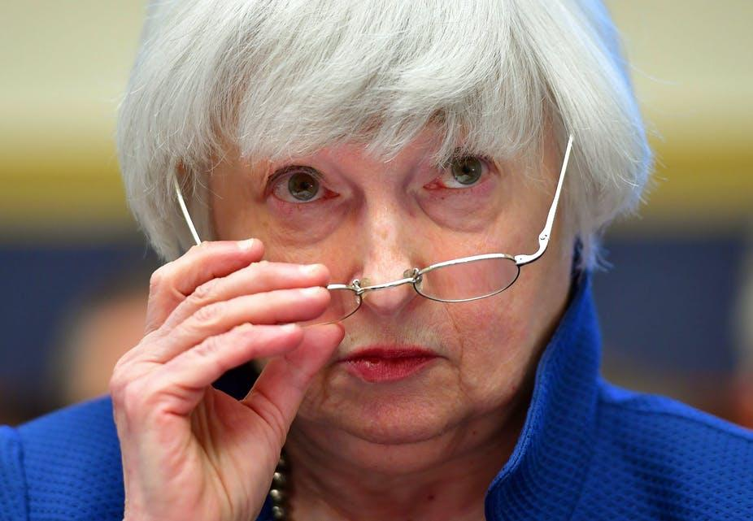

How it started…
SEC
FED
TREASURY
“Warning to cryptocurrency investors”
Jay Clayton, 2017
“Bitcoin is not a real currency”
Jerome Powell, 2018
“I will just say outright I am not a fan”
Janet Yellen, 2018

Slide 13
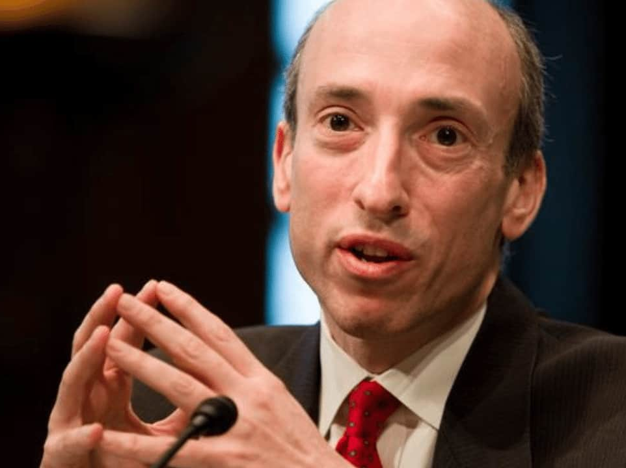
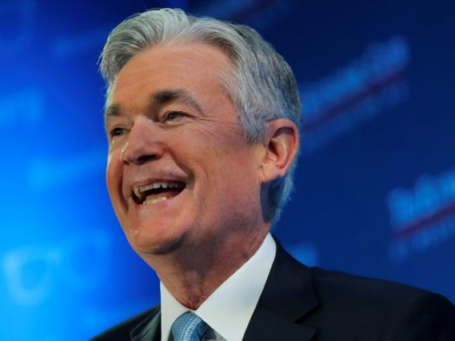
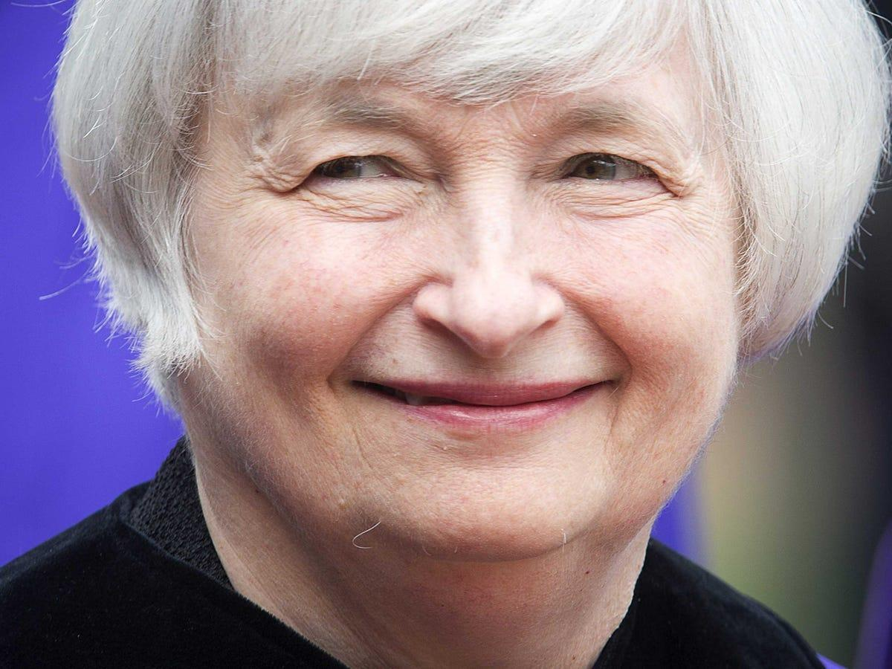
…how it’s going
SEC
FED
TREASURY
“No plan to ban crypto”
Gary Gensler, 2021
“Fed had no intention to ban or limit the use of cryptocurrencies”
Jerome Powell, 2021
“The financial system benefits from responsible innovation”
Janet Yellen, 2022

Slide 14


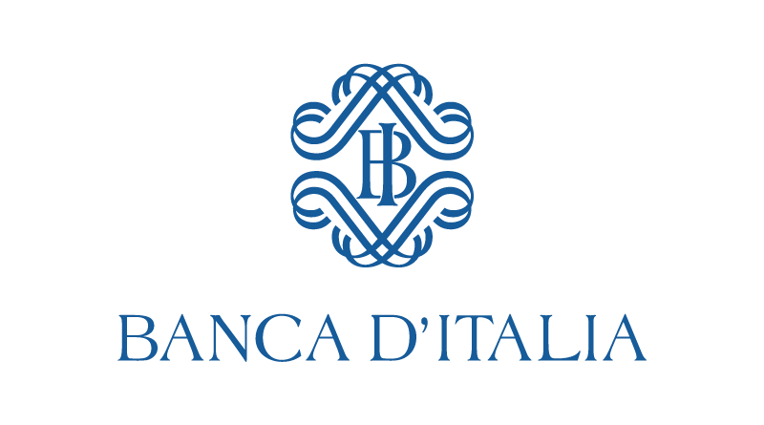




Quadro normativo indirizzato
1
Il mercato e la domanda
KYC & AML
Tax
Markets
Notes:
Anche in Italia (e in Europa) il quadro normativo, seppure in fieri, è ormai sufficientemente definito

Slide 15
I punti chiave
1
Il mercato e la domanda
Un’asset class investibile
2
I bisogni degli investitori
Comprendere, comprare, custodire, compliance
3
CheckSig per consulenti e advisor
La gamma completa dei servizi in ambito cripto

Slide 16

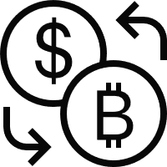
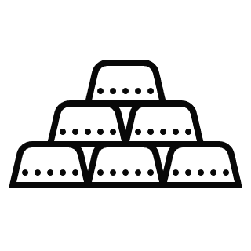

Bisogni: le 4C di Cripto
2
I bisogni degli investitori
Comprendere
Comprare
Custodire
Compliance
e rimanere informati
e vendere importi rilevanti con facilità e sicurezza
anche per le generazioni future
alla norme e al fisco
Notes:
Anche in Italia (e in Europa) il quadro normativo, seppure in fieri, è ormai sufficientemente definito

Slide 17
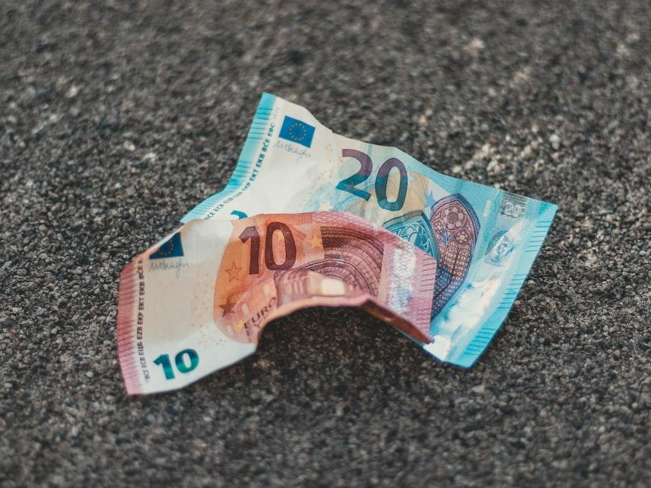
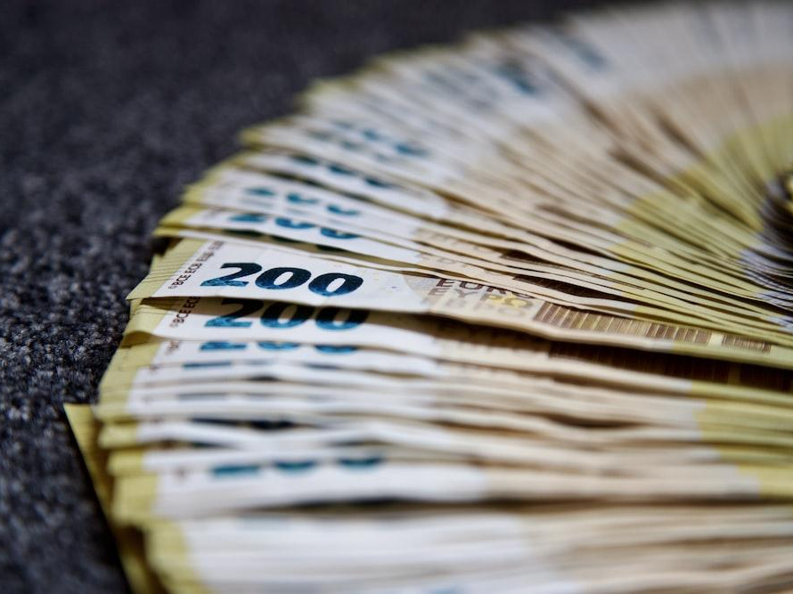


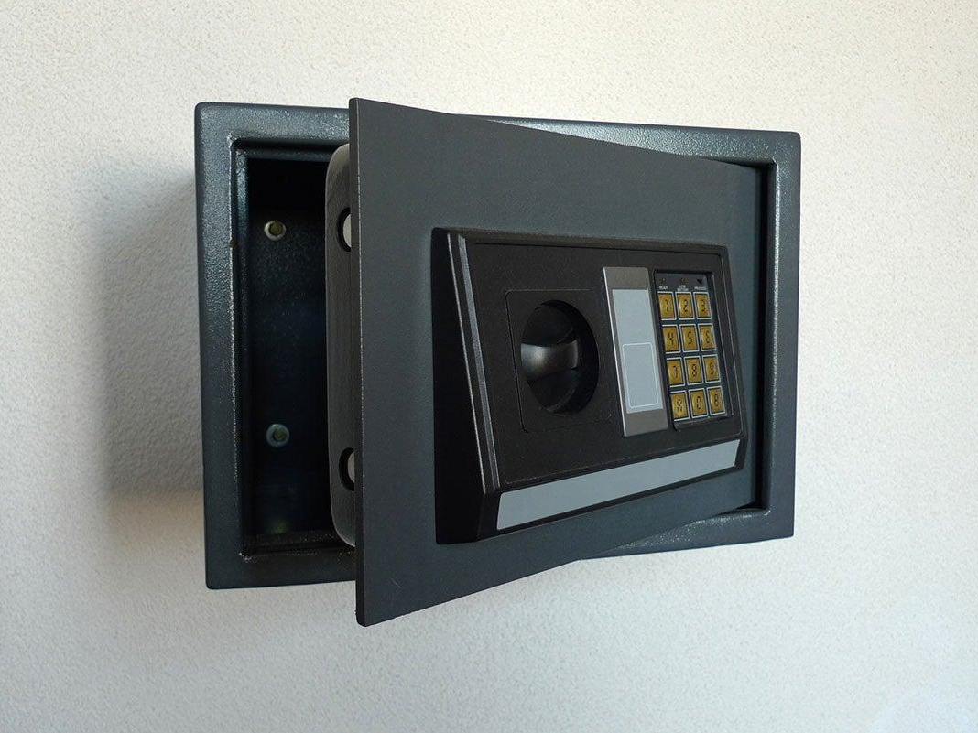
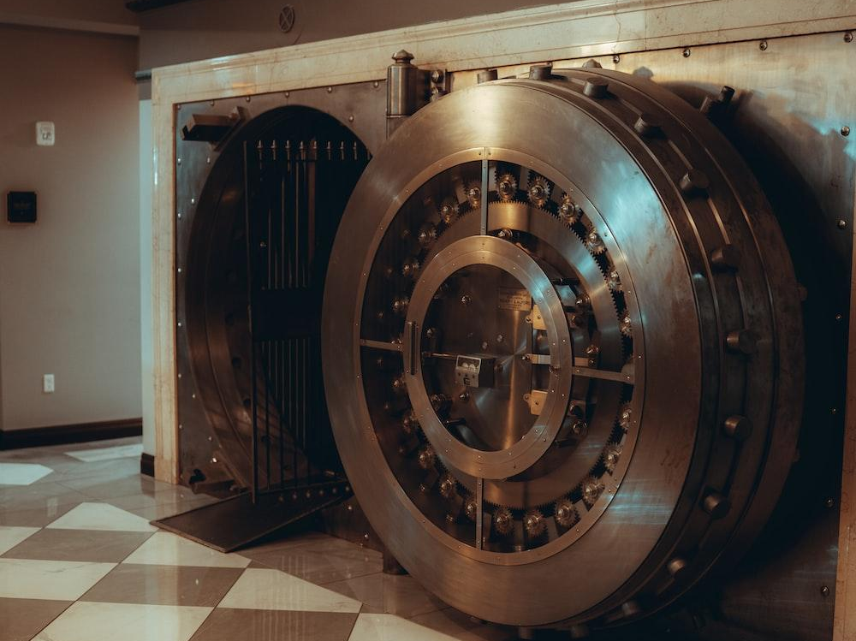
Perchè la custodia è complessa?
2
I bisogni degli investitori
Notes:
Anche in Italia (e in Europa) il quadro normativo, seppure in fieri, è ormai sufficientemente definito

Slide 18
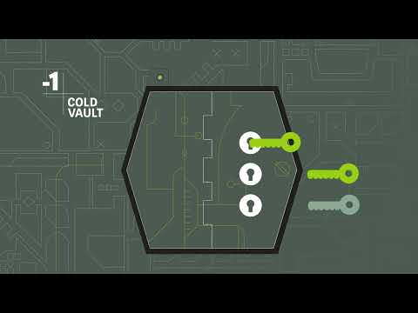
Il protocollo di custodia Bitcoin più trasparente e sicuro al mondo
2
I bisogni degli investitori
Protocollo aperto, patent pending, aderente alla Crypto Open Patent Alliance
Nessuna security by obscurity: pubblicamente documentato nei dettagli
Soluzione multifirma e multifase (11 firme), multilivello (frozen e cold), con aperture a tempo, customizzabile per singolo intermediario
Piena certezza sulla presenza effettiva dei fondi, grazie alla prova di riserva pubblica crittografica
Video | Protocollo

Slide 19



Must have nella scelta di un custode
2
I bisogni degli investitori
Audit independenti
Coperture assicurative
Prova di riserva
Certezza della reale presenza dei fondi onchain, senza mai alcuna “rehypothecation”
Coperture assicurative multicripto da Generali
Attestazioni SOC1 e SOC2 di tipo II da Deloitte
Notes:
Anche in Italia (e in Europa) il quadro normativo, seppure in fieri, è ormai sufficientemente definito

Slide 20
Offerta finanziaria cripto: le basi
2
I bisogni degli investitori
Relazione
Rapporto
consulente-investitore
Best execution
Analisi portafoglio cripto
Conformità
fiscale
Passaggio
generazionale
…
Servizi
tradizionali e innovativi
Accesso al mercato
Partner abilitante
Custodia sicura

Slide 21

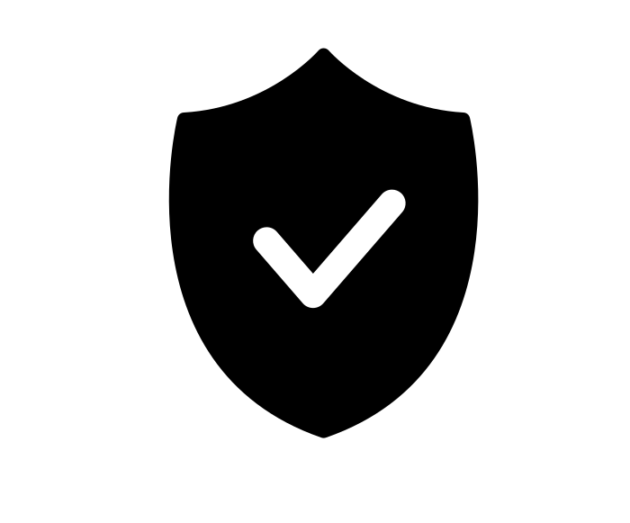


Massima garanzia per l’investitore
2
I bisogni degli investitori
Assicurato
Auditato
Autorizzato
AML&KYC
Coperture assicurative multicripto da Generali
Attestazioni SOC1 e SOC2 di tipo II da Deloitte
Crypto Asset Service Provider registrato presso l’OAM
Processi e procedure per verifiche di antiriciclaggio estensive onchain e fiat

Slide 22
I punti chiave
1
Il mercato e la domanda
Un’asset class investibile
2
I bisogni degli investitori
Comprendere, comprare, custodire, compliance
3
CheckSig per consulenti e advisor
La gamma completa dei servizi in ambito cripto

Slide 23
Accesso sicuro al mondo cripto
3
CheckSig per i consulenti e advisor
Comprendere
Comprare
Custodire
Compliance
Servizi cripto senza disintermediazione per consulenti
Consulting
Best
execution
Custodia
sicura
Conformità regolamentare
Cassaforte per investitori Private in Bitcoin e cripto
Formazione e informazione
Compravendita assistita
Conti di custodia
Tax
reporting

Slide 24
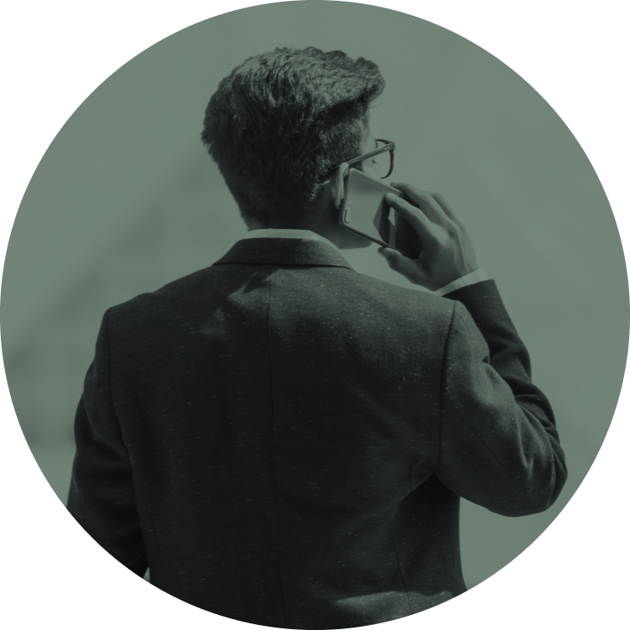
Al fianco del consulente
3
CheckSig per i consulenti e advisor
Formazione professionale per supportare l’investitore nella comprensione del mondo cripto
Rapporto consulente-investitore guidato dal consulente, con il supporto CheckSig dietro le quinte
Massima semplicità operativa grazie al gestore personale a supporto del consulente e del cliente finale
professionalità
trasparenza
sicurezza per voi e i vostri clienti
Conti di custodia per le tue esigenze: personali, cointestati, societari e fiduciari

Slide 25

Un’opportunità storica
3
CheckSig per i consulenti e advisor
Offrire una gamma completa di servizi cripto alla propria clientela nel perimetro del rapporto di consulenza,
dando accesso sicuro e regolamentato al mondo cripto e riducendo i rischi per l’investitore.

Slide 26
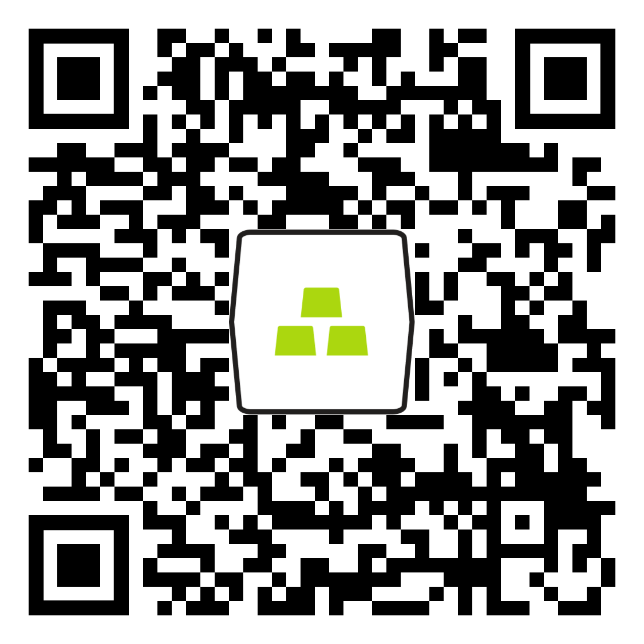
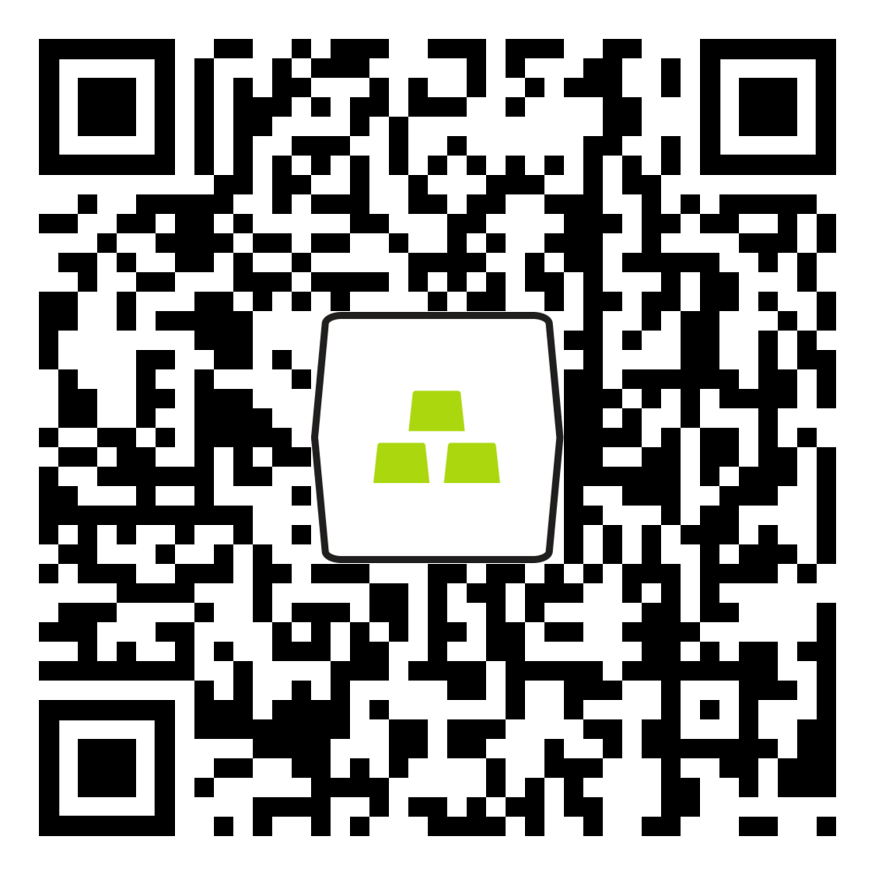
Grazie
SCARICA LA GUIDA SUI DIGITAL ASSET
REGISTRATI GRATIS AL WORKSHOP

